Slide 1
本院重要新聞彙整報告
單 位：公共事務室
報告人：游 君 耀
109.6.23
1

Slide 2
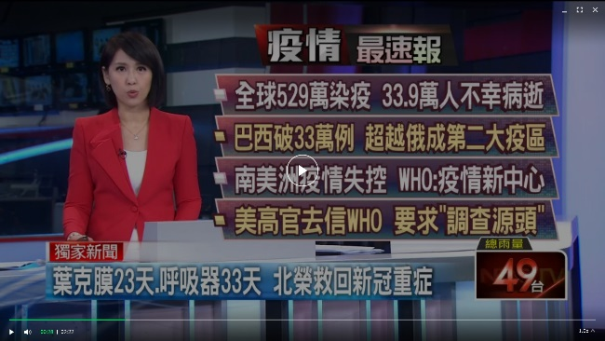
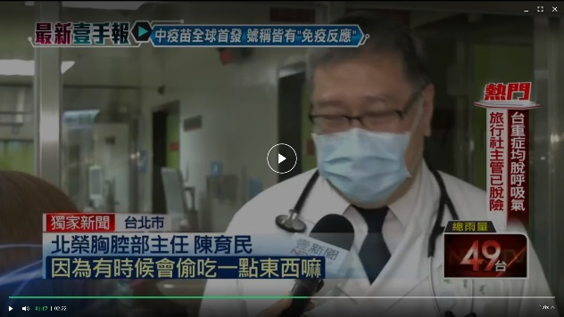
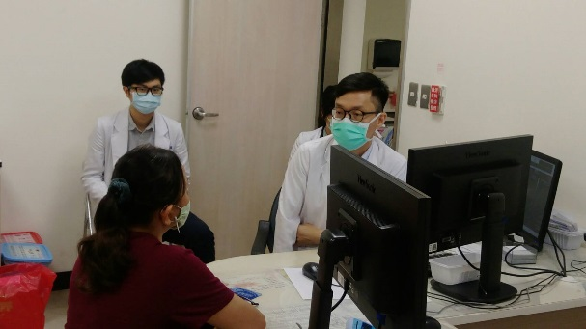
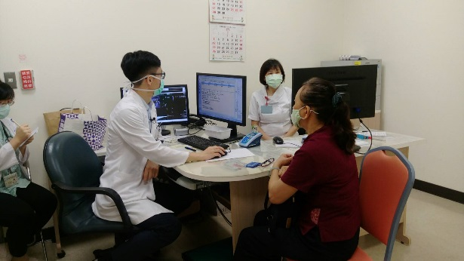
109年6月專題報導
1090522-年代新聞-北榮救回新冠重症.mp4
1090602-TVBS【十點不一樣】三高.肥胖.飲酒.吸菸...易誘發心臟病!.mp4

Slide 3
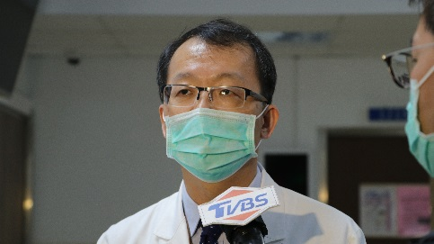
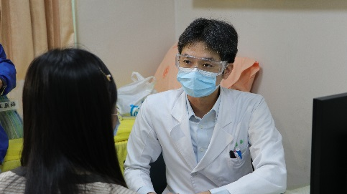
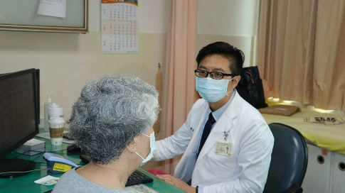
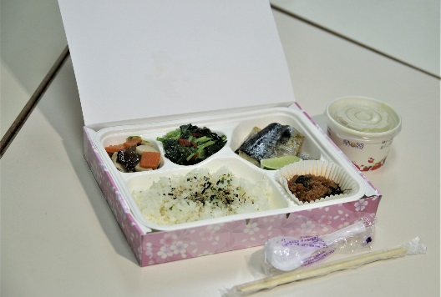
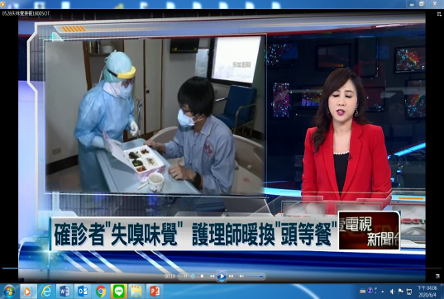
109年6月專題報導
1090603-TVBS【十點不一樣】手腳無力.吞嚥困難合併頭痛..小心腦中風找上您.mp4
1090528-年代、壹電視專題-武肺確診者失「嗅味覺」 護理師 暖心換頭等餐.mp4

Slide 4
109年6月安排媒體採訪(計15則)
日期 | 單位 | 受訪人員 | 主題 | 媒體 | 採訪記者
2020/5/26 | 胸腔部 | 蘇維鈞科主任 | 負壓隔離病房介紹 | 聯合報 | 陳雨鑫
2020/5/26 | 乳醫中心 | 曾令民主任 | 乳癌影音衛教 | 康健雜誌 | 張曉卉
2020/5/28 | 護理部 | 蘇瑞源護理長 徐靖珊護理師 | 疫情小故事 | 年代新聞 | 黃淑芬
2020/5/28 | 醫企部 | 李偉強主任 | 本院防疫作為及措施 | 世新小世界周報 | 朱茱
2020/5/29 | 護理部 | 蘇瑞源護理長 | 病房防疫措施 | 世新小世界周報 | 朱茱
2020/6/1 | 移植外科 | 劉君恕主任 | 器捐專題 | 三立新聞 | 華舜嘉
2020/6/2 | 神經內科 | 陳世彬主任 | 經常頭痛是中風的前兆嗎？ | TVBS"十點不一樣" | 蔣志偉
2020/6/3 | 神經內科 | 紀乃方醫師 | 腦出血中風 | 警廣醫師來敲門 | 宋佳謙
2020/6/8 | 泌尿外科 | 林志杰醫師 | 腎結石 | 聯合報 | 楊雅棠

Slide 5
109年6月安排媒體採訪
日期 | 單位 | 受訪人員 | 主題 | 媒體 | 採訪記者
2020/6/9 | 神經內科 | 關尚勇醫師 | 癲癇患者考駕照和上路的議題 | 自由時報 | 蕭喬云
2020/6/10 | 兒童血腫科 | 顏秀如醫師 | 印尼移工Nina骨髓移植病情 | 聯合報 | 楊雅棠
2020/6/11 | 兒童血腫科 | 顏秀如醫師 | 印尼移工Nina骨髓移植回診 | 聯合報 | 楊雅棠
2020/6/12 | 兒童血腫科 | 顏秀如醫師 | 印尼移工Nina骨髓移植 | TVBS.民視.三立.東森.公視.大愛等
2020/6/16 | 感染科 | 林邑聰醫師 | 3D列印病房門把 | 警廣醫師來敲門 | 宋佳謙
2020/6/18 | 傳統醫學部 神經外科 | 吳大鵬醫師 王緯歆醫師 | 病友林知妍的治療過程 | 親子天下 | 李佩璇

Slide 6
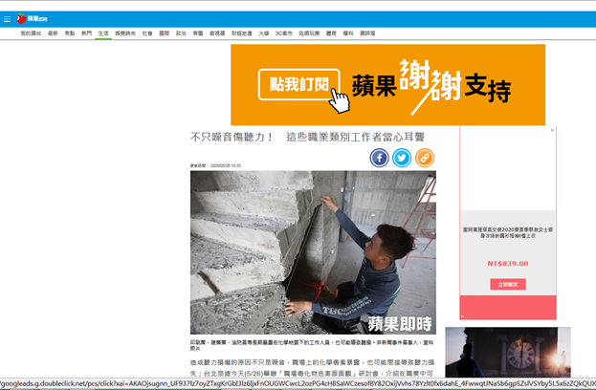
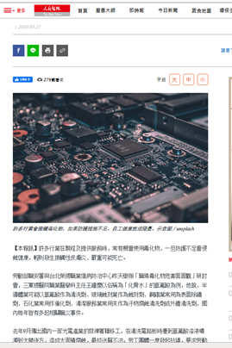
109年6月份協辦活動(新聞稿)
日期 | 主辦單位 | 主 題
1090526 | 毒物科 | 「職場毒化物危害面面觀」研討會 本院臨床毒物科職業傷病防治中心為協助勞工與關心職場安全衛生，已於上(5)月26日假臺北榮民總醫院致德樓第三會議室，辦理職業傷病防治研習會，主題為「職場毒化物危害面面觀」。 本研習著重實務與理論之對話，邀集急診醫師、職業醫學科醫師，以及環境與職業衛生領域之教授，介紹職場常見毒化物可能引發的危害與提供有關注意事項，透過實務的案例，協助從事勞工健康服務之專業人員與職業安全衛生管理人員，進行危害管理與規劃，以增進職場之安全。

Slide 7
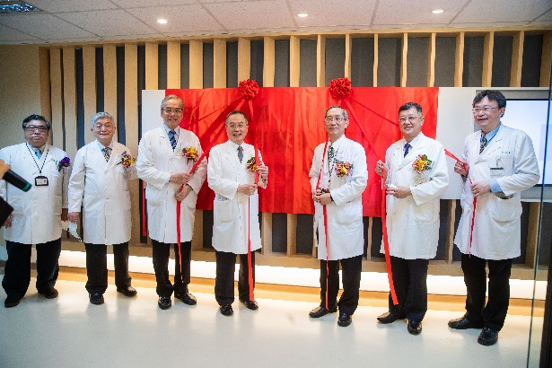
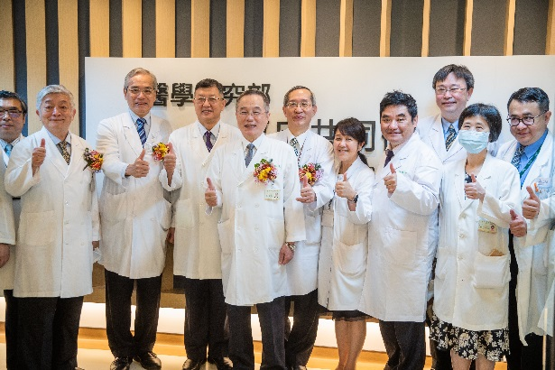
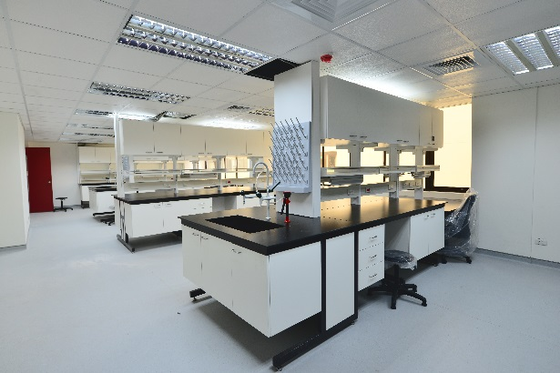
109年6月份協辦活動(新聞稿)
日期 | 主辦單位 | 主 題
1090521 | 醫研部 | 臨床共同研究室揭幕 5月21日 於致德樓6樓臨床共同研究室由張院長與各級長官共同參與揭牌儀式。本院「臨床共同研究室」正式成立於民國93年，成立理念即是藉由資源共享整合平台的模式，來提供研究室空間及儀器設備予各臨床部科研究人員使用，以期能結合臨床與基礎研究，並擴大培育轉譯醫學研究人才。

Slide 8
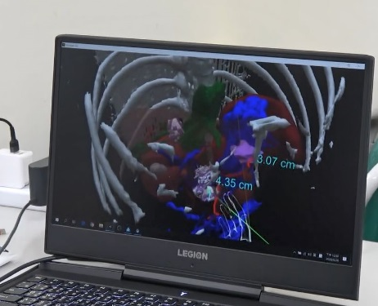
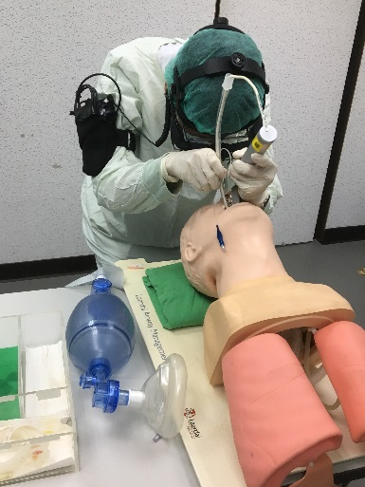
109年6月份協辦活動(新聞稿)
日期 | 主辦單位 | 主 題
1090529 | 教學部 | AR+VR訓練 醫界生力軍實力大躍進 主講人:臨床教育訓練科楊盈盈主任 教學部利用擴增及虛擬實境(AR-VR)技術，訓練新進醫師插管及癌症病灶定位測量技能，透過AR眼鏡互動，學習正確技能細節步驟，利用4D虛擬影像，了解臟器構造，精準定位肝癌病兆並測量尺寸，跳脫傳統實作示範教學方式，突破急重症照護臨床技能訓練的極限，大幅增進新進醫師臨床技能並精確評估學員實作的正確性，對學員於不了解的地方，更可利用AR眼鏡聲控技術拍照上傳，也讓指導教師給予及時回饋。

Slide 9
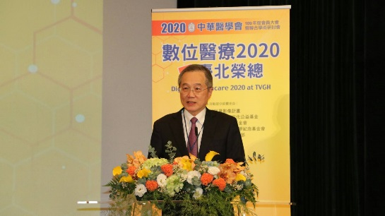
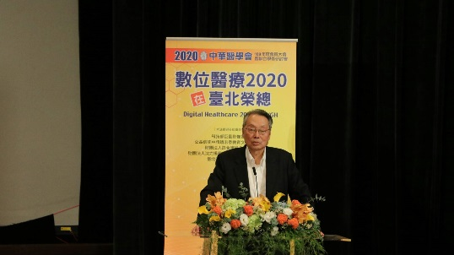
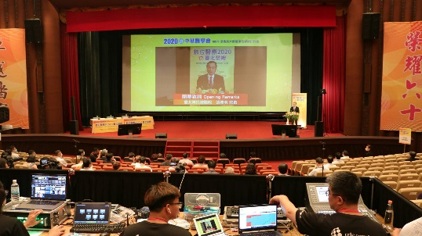
109年6月份協辦活動(新聞稿)
日期 | 主辦單位 | 主 題
1090606 | 中華醫學會 | 中華醫學會2020年年會暨學術研討會新聞稿 109.6.6 數位醫療2020在臺北榮總 中華醫學會2020年年會6日盛大舉行，由理事長張院長主持，採同步視訊與現場會議併行方式，共有來自美、日、韓、義、瑞典、香港、新加坡等25國國際專家學者，現場與線上參與者超過一千多位醫界、學界和產業界人員。 本次研討會共包括智慧醫療、精準化治療、高階心臟影像等18個次專科領域的精彩主題，將最先進的技術、最卓越的成就，與各醫學專科領域學者交流分享，為一場配合防疫需求及追求醫學新知的國際盛會。 隨著臺灣防疫有成並逐步解封，中華醫學會經由審慎的評估及密集的沙盤演練後，決定如期舉行研討會，為國內疫情平穩後指標性的醫學會議，藉由視訊會議及標準的防疫措施，在安全無虞的環境下進行交流及分享。

Slide 10
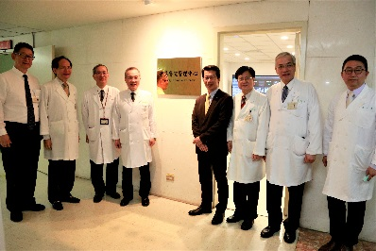
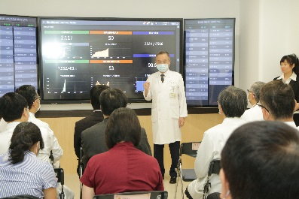
109年6月份協辦活動(新聞稿)
日期 | 主辦單位 | 主 題
1090612 | 品質管理中心 | 臺北榮總【智慧醫院管理中心】揭牌啟用 【智慧醫院管理中心】於6月12日正式啟用，由張院長及研華科技江明志總經理共同主持揭牌。本院將以產學合作模式，與研華科技攜手開發智慧醫院管理系統平台，將經營管理、醫療品質及行政資源等多項重要指標，透過數據化、訊息化、智慧化方式整合呈現，達成智慧化醫院管理的目標。 讓醫院管理階層明確掌握醫院現況並即時因應，不需要在月底看報表才能了解。亦表示智慧醫院管理中心的啟用，希望傳達全院同仁不斷追求進步的精神，並希望並在這個基礎上不斷擴展，更廣更深，達到現代化醫院管理的目標。

Slide 11
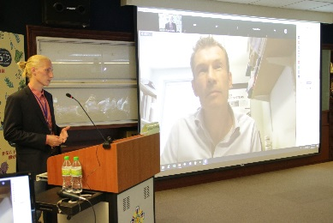
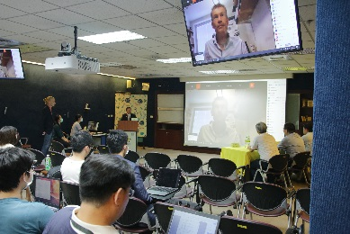
109年6月份協辦活動(新聞稿)
日期 | 主辦單位 | 主 題
1090612 | 放射線部 | 臺北榮總聯邦學習學術研討會「從基礎建構到臨床實境應用的可行性研究」 臺灣、瑞典合組AI世界隊 建立國際級腦瘤人工智慧診斷模型 本院與台灣人工智慧實驗室，結合交大 、陽大，與瑞典哥德堡Chalmers科技大學跨國合作，成功以「共享模型」而不「共享資料集」的非集中式聯邦學習技術，及以「量大質優」且「兼顧個人隱私」的研究方法，建立跨國腦瘤醫學影像人工智慧診斷模型，開啟國際人工智慧合作研究發展空間。

Slide 12
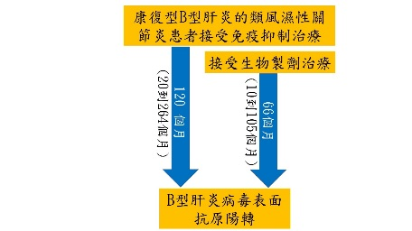
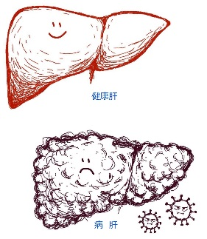
109年6月份協辦活動(新聞稿)
日期 | 主辦單位 | 主 題
1090616 | 內科部 胃腸肝膽科 | 康復型B型肝炎在類風濕性關節炎患者的潛在復發研究成果 主講人：過敏免疫風濕科 蔡長祐主任 陳明翰醫師 胃腸肝膽科 黃怡翔主任 本院長期追蹤1494位康復型B型肝炎類風濕性關節炎患者發現，其中17位患者發生B型肝炎病毒表面抗原陽轉(即已經消失的表面抗原再次出現），也有患者發生嚴重肝炎，更值得注意的是從接受免疫抑制治療到發生B型肝炎病毒表面抗原陽轉的時間短則兩年，長則可達20年。此為國際首次大規模且長時間追蹤得到之重要研究成果，已發表於美國胃腸病學協會知名期刊。 (Clinical Gastroenterology and Hepatology)

Slide 13
109年6月份新聞摘要(計10則)
日期 | 主 題 | 報導媒體
20200525 | 境隨心轉 相由心生 年輕來自自信
20200526 | 高齡照護在新冠疫情的八大提醒
20200527 | 毒化物釀職災 職業病5大診斷原則
20200528 | 確診者「失嗅味覺」 護理師暖換「頭等餐」
20200529 | 重症訓練新突破 「AR+VR」免進手術室就能練插管、揪癌症
20200602 | 三高、肥胖、飲酒、吸菸 易誘發這可怕疾病要你命(心肌梗塞)
20200603 | 手腳無力、吞嚥困難合併頭痛 小心這病找上您致死率高(腦中風)
20200604 | 【醫院解封】台大即起鬆綁 開放一般病房2人探病
20200606 | 疫情影響臨床訓練 北榮開發新冠肺炎照護AR及VR教材
20200606 | 科技防疫建功 榮總擴建遠距看診機制

Slide 15
109年6月各單位受奬情形提報
◘ 護理部「真心圈」參加第207屆全國品管圈大會發表，榮獲「特優獎」與「創意熱情圈呼MV特優獎」，及該圈圈長榮獲「全國優質圈長獎」殊榮。

Slide 16
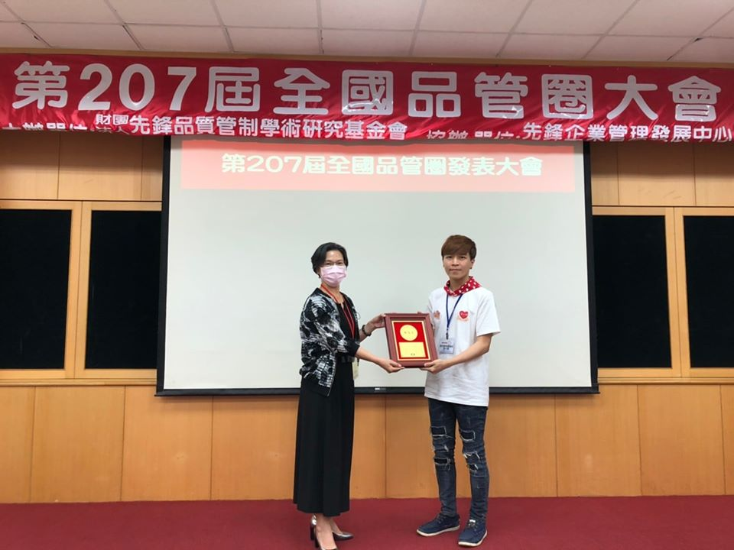


財團法人先鋒品質管制學術研究基金會
護理部榮獲「特優獎」與「創意熱情圈呼MV特優獎」，及該圈圈長榮獲「全國優質圈長獎」殊榮。

Slide 17
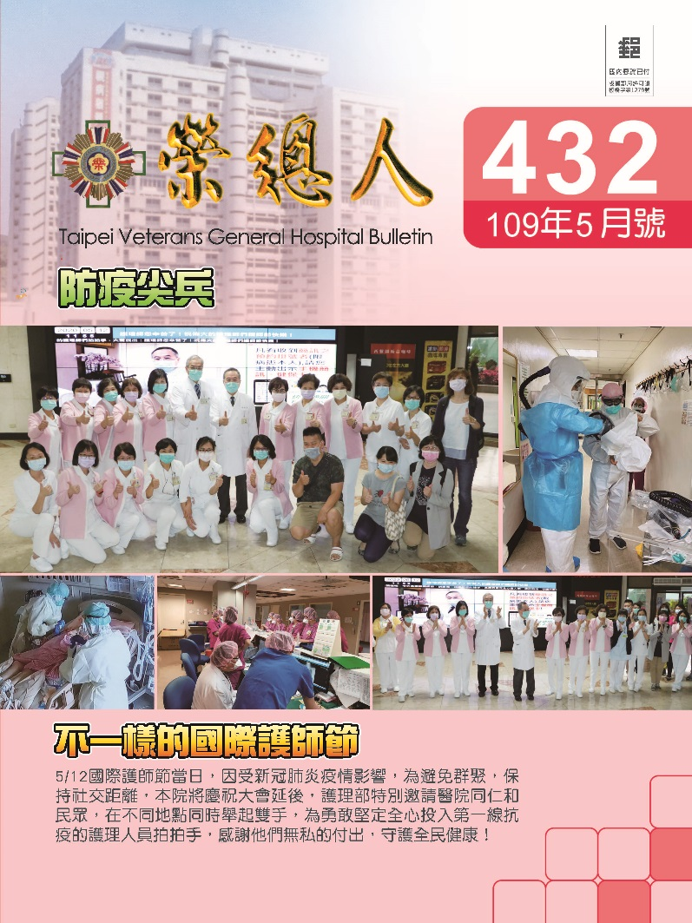
謝謝聆聽
敬請指導

